Slide 1
FRANK CASTORF
PORTRÉT REŽISÉRA

Slide 2
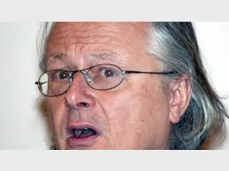
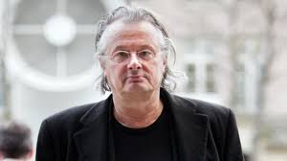

Slide 3
„Moje základní technika: rozbíjení.“
Frank Castorf v interview o svém působení na festivalu v Bayreuthu 2013

Slide 4
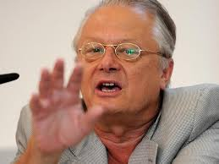

Slide 5
„Chaos, potřebuji chaos!“
Frank Castorf

Slide 6
FRANK CASTORF
Narozen 17. 6. 1951 ve východním Berlíně
1969 – 1970 vyučil se u východoněmeckých drah (Deutsche Reichsbahn)
Základní vojenská služba (Nationale Volksarmee – pohraniční jednotka)
1971 – 1976 studium divadelní vědy na Humboldtově univerzitě v Berlíně
  Diplomová práce: Základní linie „vývoje“ Ionescových světonázorově-ideologických a umělecko-estetických postojů ke skutečnosti

Slide 7
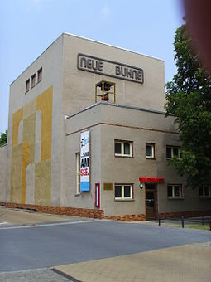
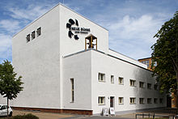
FRANK CASTORF
THEATER SENFTENBERG
1976 – 1979 dramaturg v Bergarbeitertheater v Senftenbergu

Slide 8
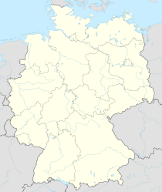
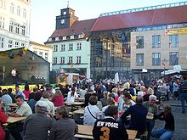
FRANK CASTORF / THEATER SENFTENBERG
Senftenberg – 25 tis. obyvatel

Slide 9
FRANK CASTORF / DIVADLO SENFTENBERG
1946 založení divadla (Stadttheater Senftenberg)
  třísouborové divadlo
1949 přejmenování – Theater der Bergarbeiter (Hornické divadlo)
1990 Neue Bühne Senftenberg
  (Nové divadlo S.)
  jednosouborové činoherní divadlo
  2005 Divadlo roku (Theater heute)

Slide 10
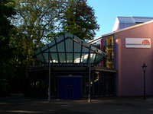
FRANK CASTORF
STADTTHEATER BRANDENBURG
1979 – 1981 režisér Stadtheater Brandenburg
  Hraje se v budově CulturCongressCentrum
  Repertoár – vlastní + hosté
  Divadlo pro mládež
  Loutkové divadlo
  Amatérské divadlo

Slide 11
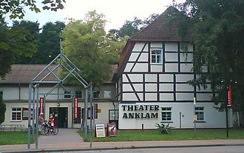
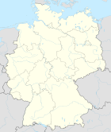
FRANK CASTORF
THEATER ANKLAM
1981 – 1985 umělecký šéf divadla Theater Anklam
  Přední Pomořany

Slide 12
FRANK CASTORF
Od r. 1985:
Inscenace v různých východoněmeckých divadlech
  Karl-Marx-Stadt
  Halle
  Volksbühne Berlin
  Deutsches Theater Berlin
Hostování na Západě
  Mnichov
  Kolín n. Rýnem
  Baisilej

Slide 13
FRANK CASTORF
1990 režisér Deutsches Theater Berlin
1992 intendant divadla Volksbühne (řídí ho dodnes, smlouva do r. 2016)
Pravidelná hostování:
  Deutsches Schauspielhaus Hamburg
  Vídeň (Burgtheater aj.)
  Salcburk
  Bochum
  Curych
  Stockholm aj.

Slide 14
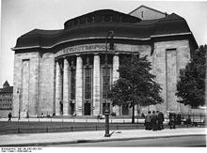
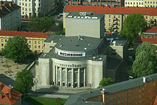
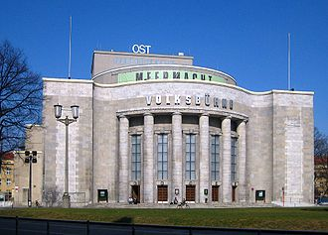
FRANK CASTORF / VOLKSBÜHNE BERLIN

Slide 15
FRANK CASTORF / VOLKSBÜHNE BERLIN
Freie Volksbühne Berlin
  Jedna z nejtradičnějších návštěvnických organizací v Berlíně
  Založena 1890 jako první masové organizace německého dělnického hnutí
  Cíl – zajistit sociálně slabším skupinám obyvatel přístup ke vzdělání a kultuře
  Heslo - „Umění lidu!“

Slide 16
FRANK CASTORF / VOLKSBÜHNE BERLIN
DNES: Volksbühne am Rosa-Luxemburg-Platz (Berlin-Mitte)
1913-1914 vlastní budova – postaveno podle návrhu Oskara Kaufmanna
První berlínské divadlo ve stylu moderny
Kapacita 2000 diváků
Intendanti – např. Max Reinhardt
Spolupráce – Erwin Piscator
1952 – 1954 znovupostavení válkou zničeného divadla

Slide 17
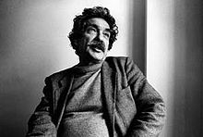
FRANK CASTORF / VOLKSBÜHNE BERLIN
1974 – 1977 intendant Benno Besson
  Spolupráce – Manfred Karge, Matthias Langhoff

Slide 18
FRANK CASTORF / HEINER MÜLLER:ZEMENT
Heinere Müller: ZEMENT (CEMENT)
  ANALÝZA DRAMATICKÉHO TEXTU S UKÁZKAMI
    Model dramatického textu směřujícího k volné struktuře
    „První stupeň“ postdramatické koncepce u Müllera
    Pokračování: HAMLET STROJ, POVĚŘENÍ (PŘÍKAZ)
      POVĚŘENÍ režíroval Castorf v r. 1984 v divadle v Anklamu
  Struktura obrazů v Cementu (viz níže)
  Komentáře (mezihry – intermezza)
    Antická tematika – navazuje na Müllerův zájem o antiku

Slide 19
FRANK CASTORF / HEINER MÜLLER:ZEMENT
  Adaptace
    Philoktet
    (Filoktetes, podle Sofokla)
    Sophokles/Ödipus, Tyrann
    (Sofokles/Král Oidipús)
    Verkommenes Ufer Medeamaterial Landschaft mit Argonauten
    (Zpustlý břeh Materiál Médei Krajina s argonauty)
    Prometheus
    (rozhlasová úprava, podle Aischyla, 1970)

Slide 20
FRANK CASTORF / HEINER MÜLLER:ZEMENT
Heiner Müller
ZEMENT
podle Fjodora Gladkova
STRUKTURA TEXTU – JEDNOTLIVÉ OBRAZY
(zeleně = antické inspirace a odkazy)
  Prolog
  Odysseův návrat
  Jablíčko, kam se kutálíš
  Postel
  Prométheovo osvobození
  Aparát neboli Kristus tygr
  Žena u stromu

Slide 21
FRANK CASTORF / HEINER MÜLLER:ZEMENT
  Rolníci
  Hérakles 2 neboli Hydra
  Komentář k Médei
  Sedm proti Thébám
  Já jsem hlad. Nechť se mnou počítá ten, kdo chce měnit svět
  Okna k budoucnosti
  Epilog – Osvobození mrtvých

Slide 22
FRANK CASTORF /
HEINER MÜLLER: DIE SCHLACHT
Heiner Müller: DIE SCHLACHT (BITVA)
  Vznik 1951 – 1974
  Světová premiéra 1975, Volksbühne Berlin, režie Manfred Karge a Matthias Langhoff
  5 samostatných scén odehrávajících se v době fašismu:
Die Nacht der langen Messer (Noc dlouhých nožů)
  Bratr A (komunista) versus bratr B (fašista)
Ich hatt einen Kameraden (Měl jsem kamaráda)
  4 vojáci na frontě – kanibalismus; silně zdůrazněná nacistická ideologie
Kleinbürgerhochzeit (Maloměšťákova svatba)
  Fanatický nacista zastřelí ženu a dceru – sám uteče, aby se zachránil

Slide 23
FRANK CASTORF /
HEINER MÜLLER: DIE SCHLACHT
Fleischer und Frau (Řezník a žena)
  Minidrama, „hra ve hře“, 5 krátkých scén
Das Laken oder Die unbefleckte Empfängnis (Prostěradlo aneb Neposkvrněné početí)
  1945 – protiletecký kryt v Berlíně
  Esesáci zabíjí vojáka, který vyvěsil bílou vlajku (prostěradlo)

